Slide 1
SOLU SITOO JA VAPAUTTAA ENERGIAA

Slide 2
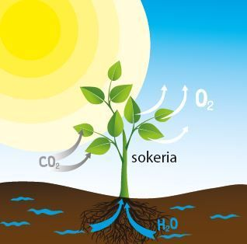
”Aineenvaihdunnalla tarkoitetaan kaikkia solussa tapahtuvia biokemiallisia reaktioita, jotka pitävät solut hengissä. Solujen on lisäännyttävä ja kasvettava, jotta elämä voisi jatkua. Tärkeimmät aineenvaihduntareaktiot liittyvät energian sitomiseen ja vapauttamiseen. Ne ovat toisilleen vastakkaiset reaktiot. Yleisin tapa sitoa energiaa on fotosynteesi eli yhteyttäminen valon avulla. Soluhengityksellä puolestaan vapautetaan energiaa solun käyttöön.”
KORALLI Elämä ja evoluutio, s. 36

Slide 3
RAKENTAVIA JA HAJOITTAVIA REAKTIOITA
Aineenvaihdunta (metabolia) perustuu entsyymin toimintaan.
Reaktiot ovat joko anabolisia (rakentavia) tai katabolisia (hajottavia)
  Anaboliset: esim. rakennetaan glukoosia yhteyttämällä
  Kataboliset: esim. soluhengitys, jossa molekyylejä hajotetaan pienempiin osiin
Solun toiminnasta:
  Esim. mitokondrio on soluhengityksen loppuvaiheessa tapahtuvien entsyymireaktioiden keskus
  Solussa on koko ajan käynnissä useita aineenvaihduntareaktioita. Näihin reaktioihin tarvittavat aineet kulkeutuvat soluun solukalvon läpi monin tavoin. Samalla solusta myös poistuu siellä tuotettuja aineita, esim. hormoneja

Slide 4
FOTOSYNTEESI
Maailman tärkein biokemiallinen reaktio, sillä suurin osa ravintoketjuista on riippuvaisia siinä sitoutuneesta kemiallisesta energiasta!
LEVÄT JA KASVIT (näillä viherhiukkanen) - TUOTTAJAT
Koostuu kahdesta reaktiosarjasta:
  Reaktiosarjan ensimmäinen osa vaatii valoa – valoreaktio
    = Fotolyysi: veden hajoaminen hapeksi, vedyksi ja elektroneiksi
    Eli veteen sitoutunut happi irtoaa ja poistuu solusta kaasuna ilmarakojen kautta.
    Vedestä jäljelle jäänyttä vetyionia tarvitaan fotosynteesin toisessa reaktiosarjassa eli pimeäreaktiossa…..

Slide 5
  Reaktiosarjan toinen osa ei vaadi valoa – pimeäreaktio
    Pimeäreaktiossa veteen liuennut hiilidioksidi ja valoreaktiosta peräisin oleva vety sidotaan yhteen. Lopputuloksena syntyy glukoosia.
    6CO₂ + 6H₂O + 2890 kJ → C₆H₁₂O₆ + 6O₂
    Pimeäreaktio tarvitsee energiaa, jota saadaan ATP-molekyylistä (solussa energian välivarasto)
    Eli osa Auringosta tulevasta energiasta voidaan sitoa ATP-molekyyliin (adenosiinitrifosfaatti).
    Tämän molekyylin kolmen fosfaattiryhmän sidoksissa on helposti purkautuvaa energia.
    Energiansa luovuttanut ATP-molekyyli palaa jälleen valoreaktioon ladattavaksi Auringon energialla

Slide 6
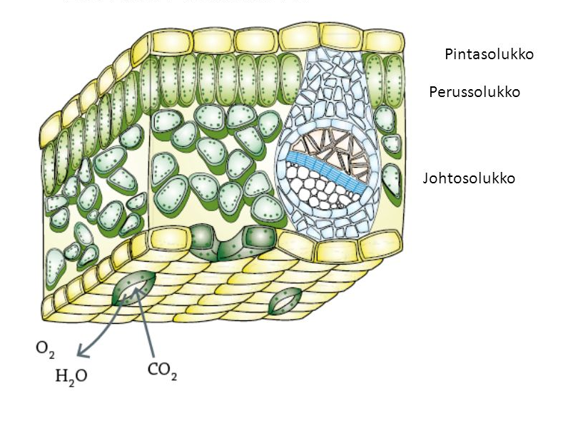
Fotosynteesin tehokkuuteen vaikuttavia tekijöitä:
  Ulkoiset tekijät
    Hiilidioksidin määrä
    Valon määrä, laatu ja kestoaika
    Lämpötila
    Veden saatavuus
    Fotosynteesin entsyymireaktioissa tarvittavien
    orgaanisten ja epäorgaanisten aineiden määrä
  Sisäiset tekijät
  - Lehden rakenteeseen vaikuttavat tekijät, kuten
  ilmarakojen määrä ja sijainti, klorofyllin määrä tai
  lehtisuonten sijainti ja määrä

Slide 7
KEMOSYNTEESI
Kemosynteesissä tuottajat käyttävät hyväksi energiaa (ATP), jota ne vapauttavat hapettamalla epäorgaanisia yhdisteitä, kuten vetykaasua
Kemosynteesiä käyttävät mm. maaperän bakteerit ja syvänmeren arkeonit, jossa auringon valoa ei ole saatavilla.

Slide 8
SOLUHENGITYS
YKSI- JA MONISOLUISET ELIÖT
Saavat ravinnostaan hiilihydraatteja, proteiineja ja rasvoja. Energian muuntuminen soluille käyttökelpoiseen muotoon tapahtuu mitokondrioissa ja solulimassa → SOLUHENGITYS
C₆H₁₂O₆ + 6 O₂ → 6 CO₂ + 6 H₂O + energiaa solujen käyttöön (+ lämpö)
Jos happea ei ole saatavilla , tapahtuu maitohappokäyminen (bakteerit, eläinten lihassolut) tai alkoholikäyminen (hiivasolut, ruutana)

Slide 9
https://www.youtube.com/watch?v=BOYf688sbVQ

